Slide 1
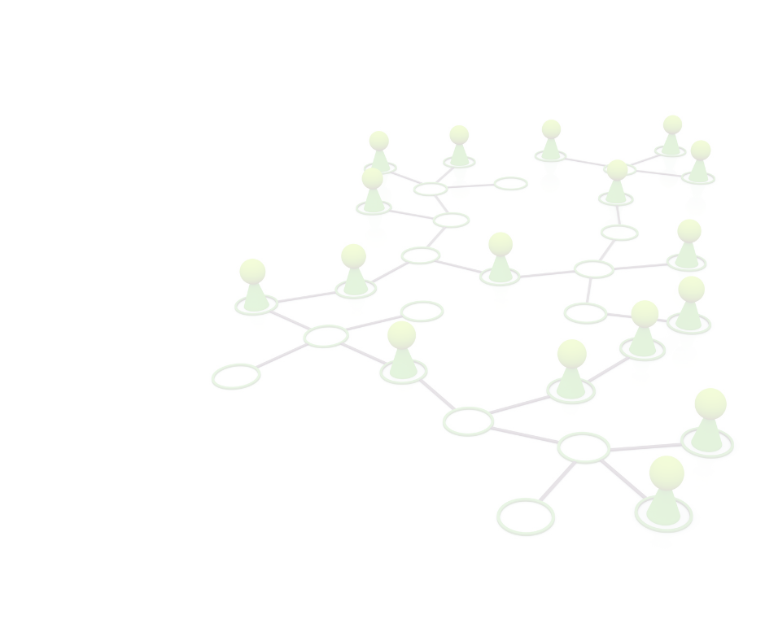
Formación semipresencial de CareerBot
Módulo 1 - Transformación digital y empleos verdes
Financiado por la Unión Europea. No obstante, las opiniones y puntos de vista expresados son exclusivamente los de su(s) autor(es) y no reflejan necesariamente los de la Unión Europea ni los de OeAD-GmbH. Ni la Unión Europea ni la autoridad que concede la subvención pueden ser consideradas responsables de los mismos.

Slide 2
AGENDA
El Módulo 1 consta de 2 unidades didácticas con este contenido:
Unidad didáctica 1: Digitalización en Europa: oportunidades, retos e impactos
¿La revolución digital de Europa?
Digitalización: la vía europea
Retos para Europa
Unidad didáctica 2: Empleos verdes en Europa: nuevas demandas y oportunidades
La Economía Verde en Europa
Un Pacto Verde Europeo
Cualificaciones necesarias para los empleos verdes
Financiado por la Unión Europea. No obstante, las opiniones y puntos de vista expresados son exclusivamente los de su(s) autor(es) y no reflejan necesariamente los de la Unión Europea ni los de OeAD-GmbH. Ni la Unión Europea ni la autoridad que concede la subvención pueden ser consideradas responsables de los mismos.

Slide 3
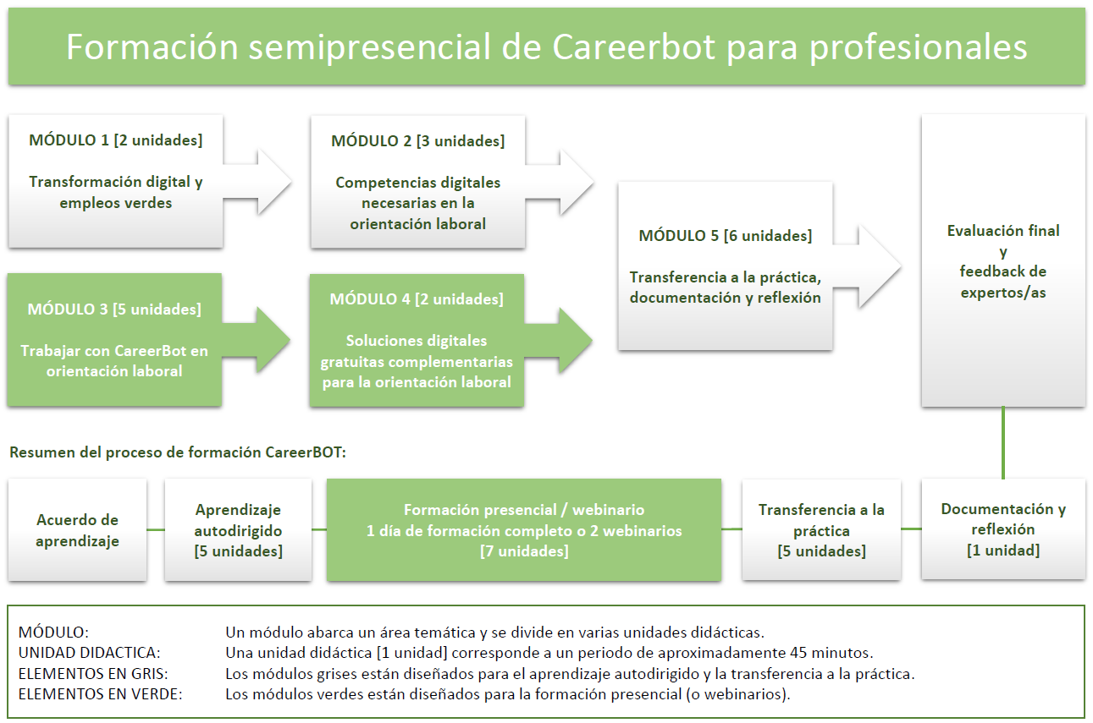
CareerBot Training for practitioners
Financiado por la Unión Europea. No obstante, las opiniones y puntos de vista expresados son exclusivamente los de su(s) autor(es) y no reflejan necesariamente los de la Unión Europea ni los de OeAD-GmbH. Ni la Unión Europea ni la autoridad que concede la subvención pueden ser consideradas responsables de los mismos.

Slide 4
Unidad didáctica 1
Exploremos la Unidad 1:
Digitalización en Europa: oportunidades, retos e impactos
#revolucióndigital, #programaeuropadigital, #digitaleurope, #digitalizacióneuropea, #eurofound, #desafíos, #marcosypolíticas
Financiado por la Unión Europea. No obstante, las opiniones y puntos de vista expresados son exclusivamente los de su(s) autor(es) y no reflejan necesariamente los de la Unión Europea ni los de OeAD-GmbH. Ni la Unión Europea ni la autoridad que concede la subvención pueden ser consideradas responsables de los mismos.

Slide 5
U1: Resultados de aprendizaje
El alumnado adquiere una comprensión global del profundo impacto de la digitalización en Europa:
Impacto de la digitalización - ¿La revolución digital de Europa?
Posicionamiento global - La vía europea
5 iniciativas sobre digitalización a nivel europeo
Retos de la digitalización para Europa
Políticas y marcos - una selección
Financiado por la Unión Europea. No obstante, las opiniones y puntos de vista expresados son exclusivamente los de su(s) autor(es) y no reflejan necesariamente los de la Unión Europea ni los de OeAD-GmbH. Ni la Unión Europea ni la autoridad que concede la subvención pueden ser consideradas responsables de los mismos.
Notes:
LEARNING OUTCOMES OF THE MODULE:
The learners got a first insight of the current developments in the field of digitalisation and green jobs on European level, are able to do further research for their own countries and can apply this knowledge in their counselling sessions. Practitioners know where to find further sources and information on the themes of Digitalisation and Green Jobs and are equipped with a kind of "reference book" that accompanies them through the CareerBot training.
Learning Unit 1: Digitalisation in Europe: Opportunities, Challenges, and Impacts
Learners gained a comprehensive understanding of digitalisation's profound impact on Europe, from societal and economic transformations to governance and sustainability. They are equipped with insights into Europe's global positioning, the challenges and opportunities digitalisation presents, and the EU's ambitious digital strategy.
Impact of Digitalisation: Practitioners know how Digitalisation transforms European society, economy, and governance, reshaping how people live, work, and connect. It influences information access, business models, and data-driven governance.
Global Positioning: Learners now understand that Europe's strategic role in the global digital landscape is vital for competitiveness, innovation, and digital independence.
Challenges and Opportunities: Learners have explored the challenges associated with digitalisation, such as digital disparities and skills gaps. They have also identified the numerous opportunities it presents, including economic growth, enhanced productivity, and sustainability.
EU's Digital Strategy: Learners are now familiar with the European Union's ambitious digital strategy. This strategy encompasses goals like achieving digital sovereignty, setting independent standards, attaining carbon neutrality by 2050, ensuring online safety, promoting fair digital markets, strengthening tech competitiveness, enabling individual data control, harnessing the potential of artificial intelligence (AI), and establishing secure European data spaces.
Digitalisation and Economic Growth: Learners have recognized the profound link between digitalisation and economic growth. Digital technologies drive growth by increasing productivity, reducing operational costs, and fostering innovation across various industries.
Digitalisation for Sustainability: Learners understand the role of digitalisation in advancing sustainability in Europe. It achieves this by transforming business models, reducing greenhouse gas emissions, supporting clean and sustainable energy sources, and enhancing resource management. This aligns with the objectives of the European Green Deal.

Slide 6
U1: Impacto de la digitalización
La digitalización se ha convertido en una importante fuerza motriz en Europa, remodelando diversos aspectos de la sociedad, la economía y la gobernanza.
¿La revolución digital de Europa? Aunque las empresas de la Unión Europea han progresado en la adopción de las tecnologías digitales, aún no han acortado distancias con Estados Unidos. (Banco Europeo de Inversiones, 2021)
Aunque la mayoría de los países europeos están avanzando en sus esfuerzos de transformación digital, existe una variación considerable en la adopción de tecnologías digitales clave por parte de las empresas entre las distintas naciones. (Smart Energy International, 2021)
La estrategia digital de la UE se centra en aprovechar el potencial de la transformación digital en beneficio de particulares y empresas. (Banco Europeo de Inversiones, 2023)
Financiado por la Unión Europea. No obstante, las opiniones y puntos de vista expresados son exclusivamente los de su(s) autor(es) y no reflejan necesariamente los de la Unión Europea ni los de OeAD-GmbH. Ni la Unión Europea ni la autoridad que concede la subvención pueden ser consideradas responsables de los mismos.

Slide 7
U1: Posicionamiento – La vía europea
Según la Comisión Europea y las agencias europeas relacionadas, el camino europeo hacia una economía y una sociedad digitalizadas pasa por la solidaridad, la prosperidad y la sostenibilidad, ancladas en la capacitación de su ciudadanía y sus empresas, garantizando la seguridad y resistencia de su ecosistema digital y sus cadenas de suministro. Las prioridades de la CE son:
Estrategia Digital Europea 2020-2025: Lanzada en febrero de 2020, tiene como objetivo capacitar a las personas con una nueva generación de tecnologías, ayudando a apoyar la «transición justa» hacia una Europa climáticamente neutra a través del Pacto Verde Europeo.
Como parte de su Paquete de medidas de la Ley de Servicios Digitales, publicada el 15 de diciembre de 2020, la Comisión propuso dos iniciativas legislativas para actualizar las normas que regulan los servicios digitales en la UE: la Ley de Servicios Digitales (DSA) y la Ley de Mercados Digitales (DMA). Estas iniciativas cambiarán la forma en que las empresas ofrecen y utilizan los servicios digitales.
La digitalización en Europa presenta tanto oportunidades como retos. Estas son las fuentes que queremos presentar a los/as profesionales, trabajando con CareerBot para conocer las actividades en curso y previstas a nivel europeo centradas en las oportunidades:
Financiado por la Unión Europea. No obstante, las opiniones y puntos de vista expresados son exclusivamente los de su(s) autor(es) y no reflejan necesariamente los de la Unión Europea ni los de OeAD-GmbH. Ni la Unión Europea ni la autoridad que concede la subvención pueden ser consideradas responsables de los mismos.

Slide 8
U1: 5 iniciativas sobre digitalización en la UE
1. Una Europa adaptada a la era digital
Capacitar a las personas con una nueva generación de tecnologías: la tecnología digital está revolucionando la forma en que las personas llevan su vida. La estrategia digital de la Unión Europea se compromete a aprovechar esta transformación en beneficio de particulares y empresas, contribuyendo al mismo tiempo al ambicioso objetivo de lograr una Europa neutra en carbono para 2050.
Página web: https://commission.europa.eu/strategy-and-policy/priorities-2019-2024/europe-fit-digital-age_es
Enlace a YouTube (subtítulos en español): https://www.youtube.com/watch?v=wU6PQL3lZxs
Financiado por la Unión Europea. No obstante, las opiniones y puntos de vista expresados son exclusivamente los de su(s) autor(es) y no reflejan necesariamente los de la Unión Europea ni los de OeAD-GmbH. Ni la Unión Europea ni la autoridad que concede la subvención pueden ser consideradas responsables de los mismos.
Notes:
LEARNING OUTCOMES OF THE MODULE:
The learners got a first insight of the current developments in the field of digitalisation and green jobs on European level, are able to do further research for their own countries and can apply this knowledge in their counselling sessions. Practitioners know where to find further sources and information on the themes of Digitalisation and Green Jobs and are equipped with a kind of "reference book" that accompanies them through the CareerBot training.
Learning Unit 1: Digitalisation in Europe: Opportunities, Challenges, and Impacts
Learners gained a comprehensive understanding of digitalisation's profound impact on Europe, from societal and economic transformations to governance and sustainability. They are equipped with insights into Europe's global positioning, the challenges and opportunities digitalisation presents, and the EU's ambitious digital strategy.
Impact of Digitalisation: Practitioners know how Digitalisation transforms European society, economy, and governance, reshaping how people live, work, and connect. It influences information access, business models, and data-driven governance.
Global Positioning: Learners now understand that Europe's strategic role in the global digital landscape is vital for competitiveness, innovation, and digital independence.
Challenges and Opportunities: Learners have explored the challenges associated with digitalisation, such as digital disparities and skills gaps. They have also identified the numerous opportunities it presents, including economic growth, enhanced productivity, and sustainability.
EU's Digital Strategy: Learners are now familiar with the European Union's ambitious digital strategy. This strategy encompasses goals like achieving digital sovereignty, setting independent standards, attaining carbon neutrality by 2050, ensuring online safety, promoting fair digital markets, strengthening tech competitiveness, enabling individual data control, harnessing the potential of artificial intelligence (AI), and establishing secure European data spaces.
Digitalisation and Economic Growth: Learners have recognized the profound link between digitalisation and economic growth. Digital technologies drive growth by increasing productivity, reducing operational costs, and fostering innovation across various industries.
Digitalisation for Sustainability: Learners understand the role of digitalisation in advancing sustainability in Europe. It achieves this by transforming business models, reducing greenhouse gas emissions, supporting clean and sustainable energy sources, and enhancing resource management. This aligns with the objectives of the European Green Deal.

Slide 9
U1: 5 iniciativas sobre digitalización en la UE
2. Programa Europa Digital (DIGITAL)
Es un programa de financiación de la UE cuyo objetivo es acercar la tecnología digital a las empresas, la ciudadanía y las administraciones públicas. Apoya proyectos en cinco ámbitos de capacidad clave: supercomputación, inteligencia artificial, ciberseguridad, competencias digitales avanzadas y garantía de un amplio uso de las tecnologías digitales en la economía y la sociedad.
Página web: https://digital-strategy.ec.europa.eu/es/activities/digital-programme
Enlace a YouTube: https://www.youtube.com/watch?v=_VkzyMgjD4E
Financiado por la Unión Europea. No obstante, las opiniones y puntos de vista expresados son exclusivamente los de su(s) autor(es) y no reflejan necesariamente los de la Unión Europea ni los de OeAD-GmbH. Ni la Unión Europea ni la autoridad que concede la subvención pueden ser consideradas responsables de los mismos.
Notes:
LEARNING OUTCOMES OF THE MODULE:
The learners got a first insight of the current developments in the field of digitalisation and green jobs on European level, are able to do further research for their own countries and can apply this knowledge in their counselling sessions. Practitioners know where to find further sources and information on the themes of Digitalisation and Green Jobs and are equipped with a kind of "reference book" that accompanies them through the CareerBot training.
Learning Unit 1: Digitalisation in Europe: Opportunities, Challenges, and Impacts
Learners gained a comprehensive understanding of digitalisation's profound impact on Europe, from societal and economic transformations to governance and sustainability. They are equipped with insights into Europe's global positioning, the challenges and opportunities digitalisation presents, and the EU's ambitious digital strategy.
Impact of Digitalisation: Practitioners know how Digitalisation transforms European society, economy, and governance, reshaping how people live, work, and connect. It influences information access, business models, and data-driven governance.
Global Positioning: Learners now understand that Europe's strategic role in the global digital landscape is vital for competitiveness, innovation, and digital independence.
Challenges and Opportunities: Learners have explored the challenges associated with digitalisation, such as digital disparities and skills gaps. They have also identified the numerous opportunities it presents, including economic growth, enhanced productivity, and sustainability.
EU's Digital Strategy: Learners are now familiar with the European Union's ambitious digital strategy. This strategy encompasses goals like achieving digital sovereignty, setting independent standards, attaining carbon neutrality by 2050, ensuring online safety, promoting fair digital markets, strengthening tech competitiveness, enabling individual data control, harnessing the potential of artificial intelligence (AI), and establishing secure European data spaces.
Digitalisation and Economic Growth: Learners have recognized the profound link between digitalisation and economic growth. Digital technologies drive growth by increasing productivity, reducing operational costs, and fostering innovation across various industries.
Digitalisation for Sustainability: Learners understand the role of digitalisation in advancing sustainability in Europe. It achieves this by transforming business models, reducing greenhouse gas emissions, supporting clean and sustainable energy sources, and enhancing resource management. This aligns with the objectives of the European Green Deal.

Slide 10
U1: 5 iniciativas sobre digitalización en la UE
3. DIGITALEUROPE – UNA EUROPA DIGITAL MÁS FUERTE
Página web (en inglés): https://www.digitaleurope.org/policies/strongerdigitaleurope/
Enlace a YouTube (en inglés): https://www.youtube.com/watch?v=im1zIyqxBGg&t=25s
DIGITALEUROPE es una asociación comercial que representa a la industria de la tecnología digital en Europa. Ha publicado un llamamiento a la acción para 2025 en el que expone su visión de una Europa digital más fuerte. Sus recursos abarcan temas como las competencias digitales, la innovación y la sostenibilidad.
Financiado por la Unión Europea. No obstante, las opiniones y puntos de vista expresados son exclusivamente los de su(s) autor(es) y no reflejan necesariamente los de la Unión Europea ni los de OeAD-GmbH. Ni la Unión Europea ni la autoridad que concede la subvención pueden ser consideradas responsables de los mismos.

Slide 11
U1: 5 iniciativas sobre digitalización en la UE
4. Eurofound: Digitalización
Página web: https://www.eurofound.europa.eu/es/topic/la-era-digital-oportunidades-y-desafios-para-el-trabajo-y-el-empleo
Enlace a YouTube (en inglés): https://www.youtube.com/watch?v=lEB9mMm74Fs
Eurofound es una agencia de la Unión Europea que investiga y analiza cuestiones sociales y laborales. Su sitio web tiene una sección sobre digitalización que abarca temas como el impacto de la digitalización en el empleo, las cualificaciones y las condiciones de trabajo.
Financiado por la Unión Europea. No obstante, las opiniones y puntos de vista expresados son exclusivamente los de su(s) autor(es) y no reflejan necesariamente los de la Unión Europea ni los de OeAD-GmbH. Ni la Unión Europea ni la autoridad que concede la subvención pueden ser consideradas responsables de los mismos.

Slide 12
U1: 5 iniciativas sobre digitalización en la UE
5. Organización para la Cooperación y el Desarrollo Económico (OCDE)
Página web (inglés o francés): https://www.oecd.org/trade/topics/digital-trade/
La OCDE cuenta con una sección sobre comercio digital que abarca temas como las oportunidades y los retos del comercio digital, los obstáculos al comercio digital y las consideraciones políticas.
La OCDE publicó el Inventario de Comercio Digital, al que se puede acceder aquí (en inglés): https://www.oecd.org/trade/topics/digital-trade/documents/oecd-digital-trade-inventory-policy-brief.pdf
Financiado por la Unión Europea. No obstante, las opiniones y puntos de vista expresados son exclusivamente los de su(s) autor(es) y no reflejan necesariamente los de la Unión Europea ni los de OeAD-GmbH. Ni la Unión Europea ni la autoridad que concede la subvención pueden ser consideradas responsables de los mismos.

Slide 13
U1: Retos de la digitalización
La digitalización ha traído consigo importantes avances, pero también plantea notables retos a los países europeos. Los más importantes son:
Disparidades en la infraestructura digital: grandes diferencias en los países de la UE
Digitalización desigual: distintos grados de digitalización (líderes y rezagados digitales)
Escasez de especialistas: reto crítico para el mercado laboral de la UE
Actitudes empresariales conservadoras: reticencia a adoptar las nuevas tecnologías
Temor a las nuevas tecnologías: superar las reservas sociales ante la digitalización
Distintas percepciones: variación considerable en la percepción de la digitalización por parte de la ciudadanía de la UE en las distintas regiones.
Financiado por la Unión Europea. No obstante, las opiniones y puntos de vista expresados son exclusivamente los de su(s) autor(es) y no reflejan necesariamente los de la Unión Europea ni los de OeAD-GmbH. Ni la Unión Europea ni la autoridad que concede la subvención pueden ser consideradas responsables de los mismos.
Notes:
Challenges in Digitalisation for Europe
Digitalisation, the process of integrating digital technologies into various aspects of society and economy, has brought about significant advancements but also poses notable challenges for European countries. In this chapter, we will explore the key challenges that European nations face in digitalisation:
Disparities in Digital Infrastructure: Despite considerable progress, Europe continues to grapple with substantial disparities in digital infrastructure across its regions. A significant 14% of businesses still encounter limited access to essential digital infrastructure.
Uneven Digitisation: Europe exhibits varying degrees of digitisation, with stark gaps between digital leaders and laggards. This uneven digitisation extends to different sectors and firms, resulting in a fragmented digital landscape.
Shortage of Specialists: A critical challenge in digitalisation is the scarcity of skilled specialists in the labour market. The demand for digital expertise far exceeds the available workforce, hindering the smooth transition towards a digital economy.
Conservative Business Attitudes: Many companies, particularly smaller ones, adopt a conservative approach towards digitalisation. This reluctance to embrace new technologies and digital strategies impedes progress in this transformative journey.
Fear of New Technologies: A notable apprehension towards adopting new technologies is prevalent among the German public, exemplifying the challenges of overcoming societal reservations about digitalisation.
Diverse Perceptions: There exists considerable variation in how EU citizens perceive digitalisation. These divergent perceptions can significantly impact the adoption of digital technologies and the pace of digitisation in different regions.
Digitalisation is rapidly transforming Europe's economic and social landscape. While significant progress has been made, the region still faces formidable challenges, including digital infrastructure disparities, uneven digitisation, and workforce shortages. Nevertheless, the potential benefits of digitalisation, such as economic growth and sustainability, are substantial.
Economic Growth: Digitalisation can serve as a catalyst for economic growth by enhancing productivity, reducing operational costs, and introducing innovative business models. These developments can foster economic expansion and bolster competitiveness.
Sustainability: Digital technologies have the potential to make Europe more sustainable by transforming existing business models and generating new sources of revenue and value. This includes reducing greenhouse gas emissions, increasing energy efficiency, and promoting circular economy practices.
Addressing these challenges is crucial for Europe to fully harness the potential of digitalisation and achieve its digital transformation goals. By embracing digitalisation strategically and proactively, European countries can chart a path towards a prosperous and sustainable digital future.
European Investment Bank. (2023). Digitalisation in the European Union: Progress, challenges and future opportunities. Retrieved from https://www.eib.org/en/press/all/2023-203-digitalisation-in-the-european-union-progress-challenges-and-future-opportunities.
(ibid.)
Kostakis, V., & Giotitsas, C. (2020). Digital divide, skills and perceptions on digitalisation in the European Union—Towards a smart labour market. PloS one, 15(4), e0231062. Retrieved from https://www.ncbi.nlm.nih.gov/pmc/articles/PMC7179921/
(ibid.)
(ibid.)
(ibid.)
European Economic and Social Committee. (2019). Digitalisation – Challenges for Europe. Retrieved from https://www.eesc.europa.eu/sites/default/files/files/qe-01-19-295-en-n.pdf.
(ibid.)

Slide 14
U1: Selección de políticas y marcos
Reglamento de Servicios Digitales: garantizar un entorno en línea seguro y responsable: https://commission.europa.eu/strategy-and-policy/priorities-2019-2024/europe-fit-digital-age/digital-services-act_es
Ley de Mercados Digitales: para unos mercados digitales justos y abiertos: https://commission.europa.eu/strategy-and-policy/priorities-2019-2024/europe-fit-digital-age/digital-markets-act-ensuring-fair-and-open-digital-markets_es
Identidad Digital Europea: garantizar la cartera digital personal para residentes en la UE: https://commission.europa.eu/strategy-and-policy/priorities-2019-2024/europe-fit-digital-age/european-digital-identity_es
Estrategia europea de datos: hacer de la UE un modelo de sociedad empoderada por los datos: https://commission.europa.eu/strategy-and-policy/priorities-2019-2024/europe-fit-digital-age/european-data-strategy_es
Excelencia y confianza en la inteligencia artificial: Una inteligencia artificial (IA) fiable puede aportar muchos beneficios: desde una mejor atención sanitaria, un transporte más seguro y limpio, y una fabricación más eficiente hasta una energía más barata y sostenible: https://commission.europa.eu/strategy-and-policy/priorities-2019-2024/europe-fit-digital-age/excellence-and-trust-artificial-intelligence_es
Financiado por la Unión Europea. No obstante, las opiniones y puntos de vista expresados son exclusivamente los de su(s) autor(es) y no reflejan necesariamente los de la Unión Europea ni los de OeAD-GmbH. Ni la Unión Europea ni la autoridad que concede la subvención pueden ser consideradas responsables de los mismos.
Notes:
LEARNING OUTCOMES OF THE MODULE:
The learners got a first insight of the current developments in the field of digitalisation and green jobs on European level, are able to do further research for their own countries and can apply this knowledge in their counselling sessions. Practitioners know where to find further sources and information on the themes of Digitalisation and Green Jobs and are equipped with a kind of "reference book" that accompanies them through the CareerBot training.
Learning Unit 1: Digitalisation in Europe: Opportunities, Challenges, and Impacts
Learners gained a comprehensive understanding of digitalisation's profound impact on Europe, from societal and economic transformations to governance and sustainability. They are equipped with insights into Europe's global positioning, the challenges and opportunities digitalisation presents, and the EU's ambitious digital strategy.
Impact of Digitalisation: Practitioners know how Digitalisation transforms European society, economy, and governance, reshaping how people live, work, and connect. It influences information access, business models, and data-driven governance.
Global Positioning: Learners now understand that Europe's strategic role in the global digital landscape is vital for competitiveness, innovation, and digital independence.
Challenges and Opportunities: Learners have explored the challenges associated with digitalisation, such as digital disparities and skills gaps. They have also identified the numerous opportunities it presents, including economic growth, enhanced productivity, and sustainability.
EU's Digital Strategy: Learners are now familiar with the European Union's ambitious digital strategy. This strategy encompasses goals like achieving digital sovereignty, setting independent standards, attaining carbon neutrality by 2050, ensuring online safety, promoting fair digital markets, strengthening tech competitiveness, enabling individual data control, harnessing the potential of artificial intelligence (AI), and establishing secure European data spaces.
Digitalisation and Economic Growth: Learners have recognized the profound link between digitalisation and economic growth. Digital technologies drive growth by increasing productivity, reducing operational costs, and fostering innovation across various industries.
Digitalisation for Sustainability: Learners understand the role of digitalisation in advancing sustainability in Europe. It achieves this by transforming business models, reducing greenhouse gas emissions, supporting clean and sustainable energy sources, and enhancing resource management. This aligns with the objectives of the European Green Deal.

Slide 15
U1: Ejercicio: Recopile sus reflexiones
Objetivo: Debería recopilar sus pensamientos en su Diario de reflexión sobre la formación (anexo del módulo 6) para fomentar el pensamiento crítico sobre las oportunidades y los retos de la digitalización en Europa.
Preguntas que podrían resultarle útiles:
«¿Cuáles son las principales oportunidades que presenta la digitalización en Europa y cómo podrían aplicarse a su función?»
«¿A qué retos se enfrentan los países europeos en materia de digitalización, y cómo podrían superarse?»
«¿Cómo puede contribuir la digitalización al crecimiento económico y la sostenibilidad y qué papel puede desempeñar la UE en ello?»
«¿Qué políticas y marcos discutidos en el contenido coinciden con su comprensión de la digitalización en Europa?»
Estas orientaciones pueden servirle de punto de partida para sus reflexiones.
Financiado por la Unión Europea. No obstante, las opiniones y puntos de vista expresados son exclusivamente los de su(s) autor(es) y no reflejan necesariamente los de la Unión Europea ni los de OeAD-GmbH. Ni la Unión Europea ni la autoridad que concede la subvención pueden ser consideradas responsables de los mismos.

Slide 16
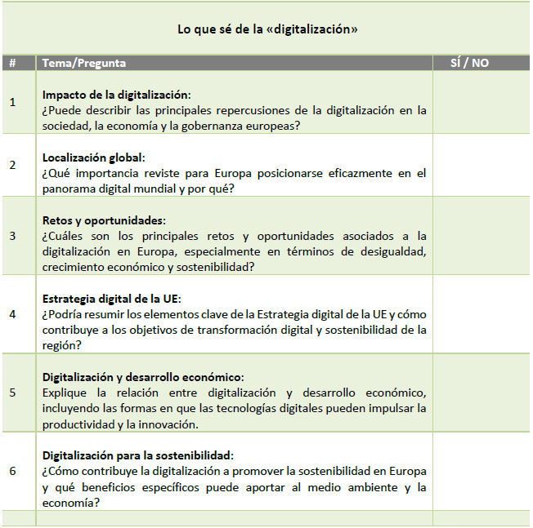
Lista de comprobación: Lo que sé de la «digitalización»
Consulte el archivo Word sobre el Módulo 1 - U1
Descubra lo que ha aprendido en esta Unidad y díganos qué debemos mejorar.
Financiado por la Unión Europea. No obstante, las opiniones y puntos de vista expresados son exclusivamente los de su(s) autor(es) y no reflejan necesariamente los de la Unión Europea ni los de OeAD-GmbH. Ni la Unión Europea ni la autoridad que concede la subvención pueden ser consideradas responsables de los mismos.

Slide 17
Recursos para M1-U1:
Se proporciona el siguiente material didáctico:
M1-U1-01 – Presentación PPT
M1-U1-02 – Archivo Word que incluye:
Colección de enlaces
Vídeos
Bibliografía
Ejercicio: Recopile sus reflexiones
Lista de comprobación: Lo que sé sobre el tema «Digitalización»
Financiado por la Unión Europea. No obstante, las opiniones y puntos de vista expresados son exclusivamente los de su(s) autor(es) y no reflejan necesariamente los de la Unión Europea ni los de OeAD-GmbH. Ni la Unión Europea ni la autoridad que concede la subvención pueden ser consideradas responsables de los mismos.

Slide 18
Unidad didáctica 2
Exploremos la Unidad 2:
Trabajos verdes en Europa: nuevas demandas y oportunidades
#economíaverde, #pactoverde, #beneficios, #empleosverdes, #futurascompetenciasnecesarias
Financiado por la Unión Europea. No obstante, las opiniones y puntos de vista expresados son exclusivamente los de su(s) autor(es) y no reflejan necesariamente los de la Unión Europea ni los de OeAD-GmbH. Ni la Unión Europea ni la autoridad que concede la subvención pueden ser consideradas responsables de los mismos.

Slide 19
U2: Resultados de aprendizaje
Las personas participantes adquirirán una primera visión de la economía verde, las iniciativas ecológicas de la UE y el papel de los empleos verdes en el futuro mundo laboral europeo.
La economía verde en Europa
Un Pacto Verde Europeo
Ventajas del Pacto Verde Europeo
Nuevos empleos en la economía verde
Futuras necesidades de cualificación para los empleos verdes
Cómo colmar el déficit de cualificaciones
Financiado por la Unión Europea. No obstante, las opiniones y puntos de vista expresados son exclusivamente los de su(s) autor(es) y no reflejan necesariamente los de la Unión Europea ni los de OeAD-GmbH. Ni la Unión Europea ni la autoridad que concede la subvención pueden ser consideradas responsables de los mismos.
Notes:
Learning Unit 2: Green Jobs in Europe: New Demands and Opportunities
By achieving these learning outcomes, participants will acquire a first insight in the green economy, EU green initiatives, and the role of green jobs in Europe's sustainable future. They will also better understand the skill requirements and initiatives aimed at bridging the skills gap in the context of green employment.
Understanding the Green Economy: Gain an in-depth understanding of Europe's role in the green economy and key initiatives like the European Green Deal, Circular Economy Action Plan, and Sustainable Finance Action Plan.
EU's Green Initiatives: Explore EU initiatives driving the green economy, such as the European Green Deal's climate goals, circular economy targets, and investments in sustainable tech.
Benefits of the European Green Deal: Discover the advantages of the European Green Deal, including improved environment, energy-efficient buildings, sustainable transport, and job creation.
Green Jobs in the Green Economy: Explore the significance of green jobs in energy, resource efficiency, and environmental protection, and their role in sustainable growth.
Future Skill Needs for Green Jobs: Examine skill requirements for green jobs, including technical, soft, and digital skills needed in renewable energy, circular economy, and more.
Addressing the Skills Gap: Learn how Europe tackles green job skill gaps, with a focus on initiatives like the Green Jobs for Youth Pact and educational efforts for young people.

Slide 20
U2: La economía verde en Europa
«La doble transición ecológica y digital acelera el ritmo de los cambios que afectan a todos los aspectos de nuestras vidas y tendrá muchas consecuencias para el futuro del trabajo. Las innovaciones y la evolución de las tecnologías avanzadas están teniendo efectos significativos en casi todos los ámbitos de la economía».
Eurofound: https://www.eurofound.europa.eu/topic/digitalisation
Financiado por la Unión Europea. No obstante, las opiniones y puntos de vista expresados son exclusivamente los de su(s) autor(es) y no reflejan necesariamente los de la Unión Europea ni los de OeAD-GmbH. Ni la Unión Europea ni la autoridad que concede la subvención pueden ser consideradas responsables de los mismos.
Notes:
Learning Unit 2: Green Jobs in Europe: New Demands and Opportunities
By achieving these learning outcomes, participants will acquire a first insight in the green economy, EU green initiatives, and the role of green jobs in Europe's sustainable future. They will also better understand the skill requirements and initiatives aimed at bridging the skills gap in the context of green employment.
Understanding the Green Economy: Gain an in-depth understanding of Europe's role in the green economy and key initiatives like the European Green Deal, Circular Economy Action Plan, and Sustainable Finance Action Plan.
EU's Green Initiatives: Explore EU initiatives driving the green economy, such as the European Green Deal's climate goals, circular economy targets, and investments in sustainable tech.
Benefits of the European Green Deal: Discover the advantages of the European Green Deal, including improved environment, energy-efficient buildings, sustainable transport, and job creation.
Green Jobs in the Green Economy: Explore the significance of green jobs in energy, resource efficiency, and environmental protection, and their role in sustainable growth.
Future Skill Needs for Green Jobs: Examine skill requirements for green jobs, including technical, soft, and digital skills needed in renewable energy, circular economy, and more.
Addressing the Skills Gap: Learn how Europe tackles green job skill gaps, with a focus on initiatives like the Green Jobs for Youth Pact and educational efforts for young people.

Slide 21
U2: La economía verde en Europa
La UE ha puesto en marcha varias iniciativas para fomentar la economía verde, entre ellas el Pacto Verde Europeo, el Plan de Acción de Economía Circular y el Plan de Acción de Finanzas Sostenibles.
La expansión de la economía verde en Europa demanda nuevas habilidades y competencias, y la UE ha lanzado varias iniciativas para abordar esta necesidad, incluyendo la Agenda Europea de Habilidades para la competitividad sostenible, la equidad social y la resiliencia, y la Iniciativa Europea de Competencias del Pacto Verde.
El fomento de la economía verde en Europa conlleva una serie de medidas que van desde instrumentos económicos, como impuestos, incentivos y subvenciones, hasta medidas reguladoras, como normas y reglamentos (Interreg Europe, 2020).
En este capítulo presentamos la más central: el Pacto Verde Europeo, cuyos objetivos son ambiciosos, pero también muy discutidos y criticados.
Financiado por la Unión Europea. No obstante, las opiniones y puntos de vista expresados son exclusivamente los de su(s) autor(es) y no reflejan necesariamente los de la Unión Europea ni los de OeAD-GmbH. Ni la Unión Europea ni la autoridad que concede la subvención pueden ser consideradas responsables de los mismos.
Notes:
Learning Unit 2: Green Jobs in Europe: New Demands and Opportunities
By achieving these learning outcomes, participants will acquire a first insight in the green economy, EU green initiatives, and the role of green jobs in Europe's sustainable future. They will also better understand the skill requirements and initiatives aimed at bridging the skills gap in the context of green employment.
Understanding the Green Economy: Gain an in-depth understanding of Europe's role in the green economy and key initiatives like the European Green Deal, Circular Economy Action Plan, and Sustainable Finance Action Plan.
EU's Green Initiatives: Explore EU initiatives driving the green economy, such as the European Green Deal's climate goals, circular economy targets, and investments in sustainable tech.
Benefits of the European Green Deal: Discover the advantages of the European Green Deal, including improved environment, energy-efficient buildings, sustainable transport, and job creation.
Green Jobs in the Green Economy: Explore the significance of green jobs in energy, resource efficiency, and environmental protection, and their role in sustainable growth.
Future Skill Needs for Green Jobs: Examine skill requirements for green jobs, including technical, soft, and digital skills needed in renewable energy, circular economy, and more.
Addressing the Skills Gap: Learn how Europe tackles green job skill gaps, with a focus on initiatives like the Green Jobs for Youth Pact and educational efforts for young people.

Slide 22
U2: Un Pacto Verde Europeo
Se trata de una ambiciosa iniciativa que aspira a convertir a Europa en el primer continente del mundo con un clima neutral de aquí a 2050. La digitalización desempeña un papel fundamental en la consecución de este objetivo al permitir prácticas sostenibles en diversos sectores.
Principales elementos del Pacto Verde Europeo:
Neutralidad climática para 2050
Una reducción del 55 % de las emisiones de gases invernadero para 2030
Una economía circular
Invertir en tecnologías sostenibles
Una transición justa
Página web: https://commission.europa.eu/strategy-and-policy/priorities-2019-2024/european-green-deal_es
YouTube (en inglés): https://www.youtube.com/watch?v=mfjiOX3TtC8
Financiado por la Unión Europea. No obstante, las opiniones y puntos de vista expresados son exclusivamente los de su(s) autor(es) y no reflejan necesariamente los de la Unión Europea ni los de OeAD-GmbH. Ni la Unión Europea ni la autoridad que concede la subvención pueden ser consideradas responsables de los mismos.
Notes:
The Main Elements of the European Green Deal
The European Green Deal covers all sectors of the economy, notably transport, energy, agriculture, buildings, and industries such as steel, cement, ICT, textiles, and chemicals. The main elements of the European Green Deal are:
Climate neutrality by 2050: The EU aims to achieve climate neutrality by 2050, which means that greenhouse gas emissions will be reduced to net-zero levels.
A 55% reduction in greenhouse gas emissions by 2030: The EU has set a target of reducing greenhouse gas emissions by at least 55% by 2030, compared to 1990 levels.
A circular economy: The EU aims to boost the efficient use of resources by moving to a clean, circular economy and stop climate change, revert biodiversity loss, and cut pollution.
Investments in sustainable technologies: The EU will invest in sustainable technologies, such as renewable energy, energy-efficient buildings, and sustainable transport.
A just transition: The EU aims to ensure that the transition to a sustainable economy is just and inclusive for all, leaving no person and no place behind.
Switchtogreen.eu. (2023). The EU Green Deal – a roadmap to sustainable economies. https://www.switchtogreen.eu/the-eu-green-deal-promoting-a-green-notable-circular-economy/
European Commission. (2023). A European Green Deal. https://commission.europa.eu/strategy-and-policy/priorities-2019-2024/european-green-deal_en
Consilium.europa.eu. (n.d.). European Green Deal. https://www.consilium.europa.eu/en/policies/green-deal/

Slide 23
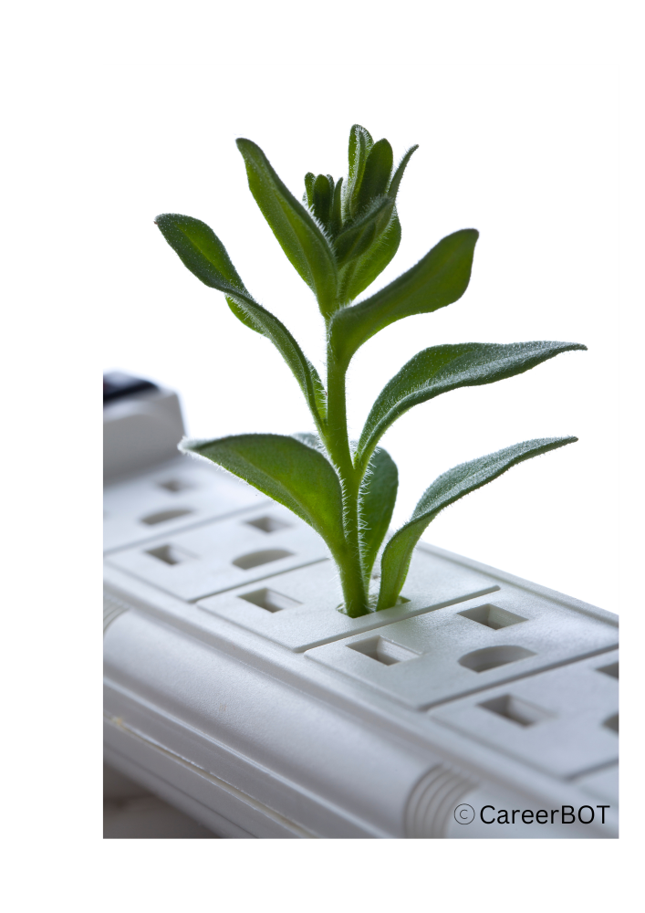
U2: Beneficios del Pacto Verde
Están resumidos por la Comisión Europea de la siguiente manera:
Aire fresco, agua limpia, tierra sana y biodiversidad
Edificios renovados y energéticamente eficientes
Alimentos sanos y asequibles
Transporte sostenible
Nuevos empleos y crecimiento económico
Comisión Europea. (2023). Un Pacto Verde Europeo. https://commission.europa.eu/strategy-and-policy/priorities-2019-2024/european-green-deal_en
Financiado por la Unión Europea. No obstante, las opiniones y puntos de vista expresados son exclusivamente los de su(s) autor(es) y no reflejan necesariamente los de la Unión Europea ni los de OeAD-GmbH. Ni la Unión Europea ni la autoridad que concede la subvención pueden ser consideradas responsables de los mismos.
Notes:
Learning Unit 2: Green Jobs in Europe: New Demands and Opportunities
By achieving these learning outcomes, participants will acquire a first insight in the green economy, EU green initiatives, and the role of green jobs in Europe's sustainable future. They will also better understand the skill requirements and initiatives aimed at bridging the skills gap in the context of green employment.
Understanding the Green Economy: Gain an in-depth understanding of Europe's role in the green economy and key initiatives like the European Green Deal, Circular Economy Action Plan, and Sustainable Finance Action Plan.
EU's Green Initiatives: Explore EU initiatives driving the green economy, such as the European Green Deal's climate goals, circular economy targets, and investments in sustainable tech.
Benefits of the European Green Deal: Discover the advantages of the European Green Deal, including improved environment, energy-efficient buildings, sustainable transport, and job creation.
Green Jobs in the Green Economy: Explore the significance of green jobs in energy, resource efficiency, and environmental protection, and their role in sustainable growth.
Future Skill Needs for Green Jobs: Examine skill requirements for green jobs, including technical, soft, and digital skills needed in renewable energy, circular economy, and more.
Addressing the Skills Gap: Learn how Europe tackles green job skill gaps, with a focus on initiatives like the Green Jobs for Youth Pact and educational efforts for young people.

Slide 24
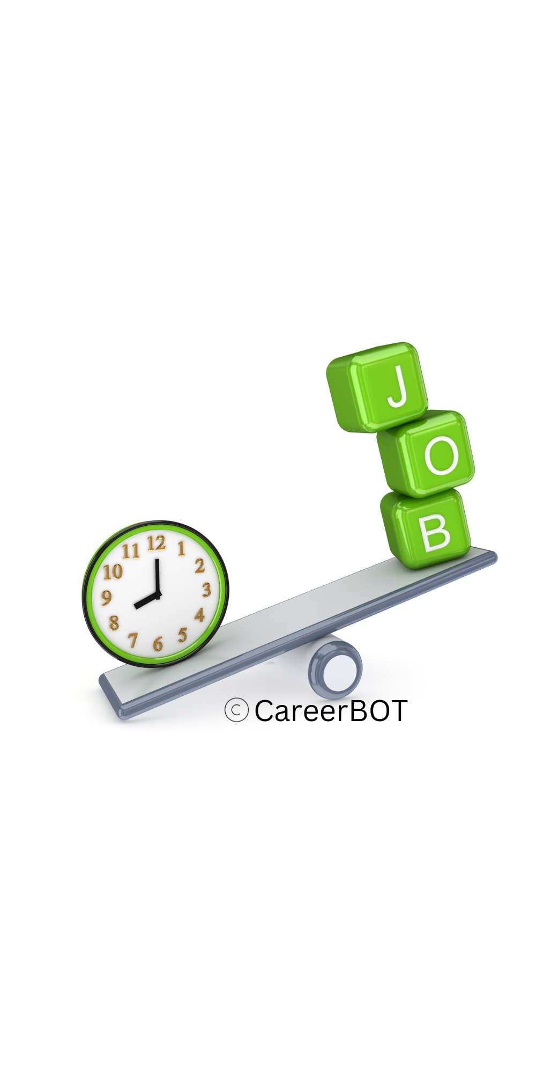
U2: Nuevos empleos en la economía verde
El potencial de los empleos verdes
La transición a una economía verde ofrece oportunidades de creación de empleo y crecimiento económico sostenible. De acuerdo con la Organización Internacional del Trabajo (OIT), el paso a una economía más ecológica podría crear 24 millones de nuevos puestos de trabajo en todo el mundo de aquí a 2030 si se aplican las políticas adecuadas (Organización Internacional del Trabajo – OIT, 2023).
Los nuevos empleos serán generados por:
Adoptar prácticas sostenibles en el sector energético, recurrir a vehículos eléctricos y aumentar la eficiencia energética de los edificios existentes y futuros.
La economía circular, que implica reutilizar, reparar o reciclar, incrementar la fabricación y el consumo sostenibles, también generará empleos verdes.
Ver: United Nations Sustainable Development. (2019). Green economy could create 24 million new jobs. https://www.un.org/sustainabledevelopment/blog/2019/04/green-economy-could-create-24-million-new-jobs/
Ver: Iberdrola. (2020). What are Green Jobs and its impact on the economy. https://www.iberdrola.com/sustainability/what-are-green-jobs
Financiado por la Unión Europea. No obstante, las opiniones y puntos de vista expresados son exclusivamente los de su(s) autor(es) y no reflejan necesariamente los de la Unión Europea ni los de OeAD-GmbH. Ni la Unión Europea ni la autoridad que concede la subvención pueden ser consideradas responsables de los mismos.
Notes:
Learning Unit 2: Green Jobs in Europe: New Demands and Opportunities
By achieving these learning outcomes, participants will acquire a first insight in the green economy, EU green initiatives, and the role of green jobs in Europe's sustainable future. They will also better understand the skill requirements and initiatives aimed at bridging the skills gap in the context of green employment.
Understanding the Green Economy: Gain an in-depth understanding of Europe's role in the green economy and key initiatives like the European Green Deal, Circular Economy Action Plan, and Sustainable Finance Action Plan.
EU's Green Initiatives: Explore EU initiatives driving the green economy, such as the European Green Deal's climate goals, circular economy targets, and investments in sustainable tech.
Benefits of the European Green Deal: Discover the advantages of the European Green Deal, including improved environment, energy-efficient buildings, sustainable transport, and job creation.
Green Jobs in the Green Economy: Explore the significance of green jobs in energy, resource efficiency, and environmental protection, and their role in sustainable growth.
Future Skill Needs for Green Jobs: Examine skill requirements for green jobs, including technical, soft, and digital skills needed in renewable energy, circular economy, and more.
Addressing the Skills Gap: Learn how Europe tackles green job skill gaps, with a focus on initiatives like the Green Jobs for Youth Pact and educational efforts for young people.

Slide 25
U2: Futuras competencias necesarias para los empleos verdes
Agenda Europea de Habilidades
Se propone garantizar que las personas desarrollen las capacidades y competencias necesarias para las transiciones ecológica y digital. La Agenda Europea de Habilidades es un plan de cinco años para ayudar a las personas y a las empresas a desarrollar más y mejores habilidades y a ponerlas en práctica, mediante:
fortalecer la competitividad sostenible, como se establece en el Pacto Verde Europeo
asegurar la equidad social, poniendo en práctica el primer principio del Pilar Europeo de Derechos Sociales: acceso a la educación, la formación y el aprendizaje permanente para todo el mundo, en cualquier lugar de la UE.
reforzar la resistencia para reaccionar ante las crisis, basándose en las lecciones aprendidas durante la pandemia de COVID-19.
Página web: https://ec.europa.eu/social/main.jsp?catId=1223&langId=en
Financiado por la Unión Europea. No obstante, las opiniones y puntos de vista expresados son exclusivamente los de su(s) autor(es) y no reflejan necesariamente los de la Unión Europea ni los de OeAD-GmbH. Ni la Unión Europea ni la autoridad que concede la subvención pueden ser consideradas responsables de los mismos.
Notes:
Learning Unit 2: Green Jobs in Europe: New Demands and Opportunities
By achieving these learning outcomes, participants will acquire a first insight in the green economy, EU green initiatives, and the role of green jobs in Europe's sustainable future. They will also better understand the skill requirements and initiatives aimed at bridging the skills gap in the context of green employment.
Understanding the Green Economy: Gain an in-depth understanding of Europe's role in the green economy and key initiatives like the European Green Deal, Circular Economy Action Plan, and Sustainable Finance Action Plan.
EU's Green Initiatives: Explore EU initiatives driving the green economy, such as the European Green Deal's climate goals, circular economy targets, and investments in sustainable tech.
Benefits of the European Green Deal: Discover the advantages of the European Green Deal, including improved environment, energy-efficient buildings, sustainable transport, and job creation.
Green Jobs in the Green Economy: Explore the significance of green jobs in energy, resource efficiency, and environmental protection, and their role in sustainable growth.
Future Skill Needs for Green Jobs: Examine skill requirements for green jobs, including technical, soft, and digital skills needed in renewable energy, circular economy, and more.
Addressing the Skills Gap: Learn how Europe tackles green job skill gaps, with a focus on initiatives like the Green Jobs for Youth Pact and educational efforts for young people.

Slide 26
U2: Futuras competencias necesarias para los empleos verdes
En el trabajo de investigación «Green jobs, definitional issues, and the employment of young people: An analysis of three European Union countries», Sulich (et al.) afirma que los empleos verdes pueden ser una solución para las personas jóvenes desempleadas, no sólo ofreciéndoles trabajo, sino también permitiéndoles formar parte de la solución al cambio climático (ScienceDirect. 2020).
El creciente énfasis en la construcción de la economía verde ofrece excelentes oportunidades de empleo a las personas jóvenes que buscan su primer empleo.
Sin embargo, los/as jóvenes con escaso nivel educativo pueden tener dificultades para acceder a los empleos verdes.
Los esfuerzos para identificar las necesidades de cualificación para los puestos de trabajo en una economía con bajas emisiones de carbono han sido asumidos de forma más destacada por las regiones.
La Iniciativa Europea de Competencias del Pacto Verde busca promover la equidad social y la inclusión garantizando que todos/as los/as trabajadores/as dispongan de acceso a la formación y educación que necesitan para participar en la economía verde.
Financiado por la Unión Europea. No obstante, las opiniones y puntos de vista expresados son exclusivamente los de su(s) autor(es) y no reflejan necesariamente los de la Unión Europea ni los de OeAD-GmbH. Ni la Unión Europea ni la autoridad que concede la subvención pueden ser consideradas responsables de los mismos.
Notes:
Learning Unit 2: Green Jobs in Europe: New Demands and Opportunities
By achieving these learning outcomes, participants will acquire a first insight in the green economy, EU green initiatives, and the role of green jobs in Europe's sustainable future. They will also better understand the skill requirements and initiatives aimed at bridging the skills gap in the context of green employment.
Understanding the Green Economy: Gain an in-depth understanding of Europe's role in the green economy and key initiatives like the European Green Deal, Circular Economy Action Plan, and Sustainable Finance Action Plan.
EU's Green Initiatives: Explore EU initiatives driving the green economy, such as the European Green Deal's climate goals, circular economy targets, and investments in sustainable tech.
Benefits of the European Green Deal: Discover the advantages of the European Green Deal, including improved environment, energy-efficient buildings, sustainable transport, and job creation.
Green Jobs in the Green Economy: Explore the significance of green jobs in energy, resource efficiency, and environmental protection, and their role in sustainable growth.
Future Skill Needs for Green Jobs: Examine skill requirements for green jobs, including technical, soft, and digital skills needed in renewable energy, circular economy, and more.
Addressing the Skills Gap: Learn how Europe tackles green job skill gaps, with a focus on initiatives like the Green Jobs for Youth Pact and educational efforts for young people.

Slide 27
U2: Abordar el déficit de cualificaciones
Los países europeos afrontan de diversas maneras el déficit de cualificaciones para los empleos verdes entre los/as jóvenes con bajo nivel educativo. A continuación, se ofrecen algunos ejemplos:
Lanzamiento de iniciativas para abordar el déficit de cualificaciones: el Pacto de Empleos Verdes para la Juventud, lanzado en la COP27, pretende abordar el déficit de cualificaciones para los empleos verdes entre los/as jóvenes. Climate Action for Jobs. (2022). Launching the Green Jobs for Youth Pact at COP27. https://www.climateaction4jobs.org/launching-the-green-jobs-for-youth-pact-at-cop27/
La Iniciativa Europea de Competencias del Pacto Verde es otra iniciativa lanzada por la UE para proporcionar oportunidades de mejora y reciclaje profesional a los/as trabajadores/as de los sectores afectados por la transición ecológica. Cedefop. (2015). Future skill needs for the green economy. https://www.cedefop.europa.eu/files/5501_en.pdf
Facilitar educación y formación: a pesar de querer empleos para combatir el cambio climático, las personas jóvenes no comprenden suficientemente las competencias verdes.
Incrementar la concienciación: la falta de concienciación es otra barrera para acceder a empleos verdes entre las personas jóvenes con bajo nivel educativo. Según una encuesta mundial realizada por Plan International, sólo uno/a de cada tres jóvenes siente que cuenta con las competencias que considera necesarias para realizar trabajos que aborden el cambio climático. Cedefop. (2015). Future skill needs for the green economy. https://www.cedefop.europa.eu/files/5501_en.pdf
Hacer hincapié en el potencial de los empleos verdes: los empleos verdes pueden ser una solución para las personas jóvenes en desempleo, no sólo ofreciéndoles empleo, sino también permitiéndoles formar parte de la solución al cambio climático. ScienceDirect. (2020). Green jobs, definitional issues, and the employment of young people: An analysis of three European Union countries. https://www.sciencedirect.com/science/article/abs/pii/S0301479720302498
El creciente énfasis en la construcción de la economía verde ofrece excelentes oportunidades de empleo a las personas jóvenes que buscan su primer trabajo. Transition Europe. (2019). Green jobs in Europe and the increasing demand for technical skills. https://www.transition-europe.eu/fr/publication/green-jobs-europe-and-increasing-demand-technical-skills
Financiado por la Unión Europea. No obstante, las opiniones y puntos de vista expresados son exclusivamente los de su(s) autor(es) y no reflejan necesariamente los de la Unión Europea ni los de OeAD-GmbH. Ni la Unión Europea ni la autoridad que concede la subvención pueden ser consideradas responsables de los mismos.
Notes:
Learning Unit 2: Green Jobs in Europe: New Demands and Opportunities
By achieving these learning outcomes, participants will acquire a first insight in the green economy, EU green initiatives, and the role of green jobs in Europe's sustainable future. They will also better understand the skill requirements and initiatives aimed at bridging the skills gap in the context of green employment.
Understanding the Green Economy: Gain an in-depth understanding of Europe's role in the green economy and key initiatives like the European Green Deal, Circular Economy Action Plan, and Sustainable Finance Action Plan.
EU's Green Initiatives: Explore EU initiatives driving the green economy, such as the European Green Deal's climate goals, circular economy targets, and investments in sustainable tech.
Benefits of the European Green Deal: Discover the advantages of the European Green Deal, including improved environment, energy-efficient buildings, sustainable transport, and job creation.
Green Jobs in the Green Economy: Explore the significance of green jobs in energy, resource efficiency, and environmental protection, and their role in sustainable growth.
Future Skill Needs for Green Jobs: Examine skill requirements for green jobs, including technical, soft, and digital skills needed in renewable energy, circular economy, and more.
Addressing the Skills Gap: Learn how Europe tackles green job skill gaps, with a focus on initiatives like the Green Jobs for Youth Pact and educational efforts for young people.

Slide 28
U2 Ejercicio: Empleo verde en su país
Objetivo: En esta unidad didáctica ha conocido las principales iniciativas a nivel europeo sobre el tema del empleo verde en Europa. Ahora, es su turno:
Compruebe qué iniciativas se están aplicando o se han aplicado ya en su país.
Apunte las que le parezcan más útiles para trabajar con sus usuarios/as y, si puede, reúna un ejemplo de buenas prácticas.
Añada sus notas a su reflexión sobre la formación durante el curso de formación.
Financiado por la Unión Europea. No obstante, las opiniones y puntos de vista expresados son exclusivamente los de su(s) autor(es) y no reflejan necesariamente los de la Unión Europea ni los de OeAD-GmbH. Ni la Unión Europea ni la autoridad que concede la subvención pueden ser consideradas responsables de los mismos.

Slide 29
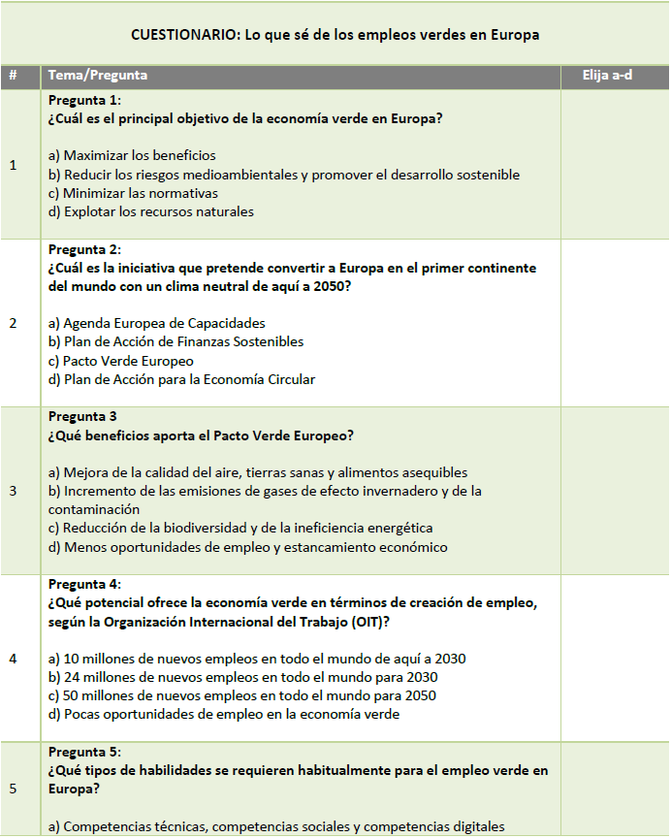
Lista de comprobación: Cuestionario sobre empleos verdes en Europa
Consulte el archivo Word del módulo 1 – U2
Descubra lo que ha aprendido en esta Unidad y díganos qué debemos mejorar.
Financiado por la Unión Europea. No obstante, las opiniones y puntos de vista expresados son exclusivamente los de su(s) autor(es) y no reflejan necesariamente los de la Unión Europea ni los de OeAD-GmbH. Ni la Unión Europea ni la autoridad que concede la subvención pueden ser consideradas responsables de los mismos.

Slide 30
Recursos para M1-U2:
Se proporciona el siguiente material didáctico:
M1-U2-01 – Presentación PPT
M1-U2-02 – Archivo Word que incluye:
Colección de enlaces
Vídeos
Bibliografía
Ejercicio: Empleos verdes en su país
Lista de comprobación: cuestionario sobre empleos verdes en Europa
Financiado por la Unión Europea. No obstante, las opiniones y puntos de vista expresados son exclusivamente los de su(s) autor(es) y no reflejan necesariamente los de la Unión Europea ni los de OeAD-GmbH. Ni la Unión Europea ni la autoridad que concede la subvención pueden ser consideradas responsables de los mismos.

Slide 31
¡Sigamos en contacto!
CareerBot
Chatbot based Career Guidance
ORGANIZACIÓN LÍDER Y COORDINADORA DEL PROYECTO
Hafelekar
DURACIÓN DEL PROYECTO
Desde noviembre de 2021 hasta agosto de 2024
ProGRAMA
Asociación estratégica Erasmus+
WEB
https://careerbot.eu
Contacto
info@hafelekar.at
ORGANIZACIONES SOCIAS
Hafelekar Unternehmensberatung, AT
Tiroler Soziale Dienste GmbH, AT
Synergasia Enegon Politon, GR
Pontydysgu SL, ES
Consultoría de Innovación Social, ES
Ballymun Job Centre Co-operative Society Limited, IE
Web: https://careerbot.eu
Vídeos: https://www.youtube.com/@career-bot
LinkedIn: www.linkedin.com/company/eucareerbot
Formación en línea: https://careerbot.eu/training
CC BY-NC-ND
Este documento está bajo licencia CC BY-NC-ND. Véase: https://creativecommons.org/licenses/by-nc-nd/4.0/
Financiado por la Unión Europea. No obstante, las opiniones y puntos de vista expresados son exclusivamente los de su(s) autor(es) y no reflejan necesariamente los de la Unión Europea ni los de OeAD-GmbH. Ni la Unión Europea ni la autoridad que concede la subvención pueden ser consideradas responsables de los mismos.

